Slide 1
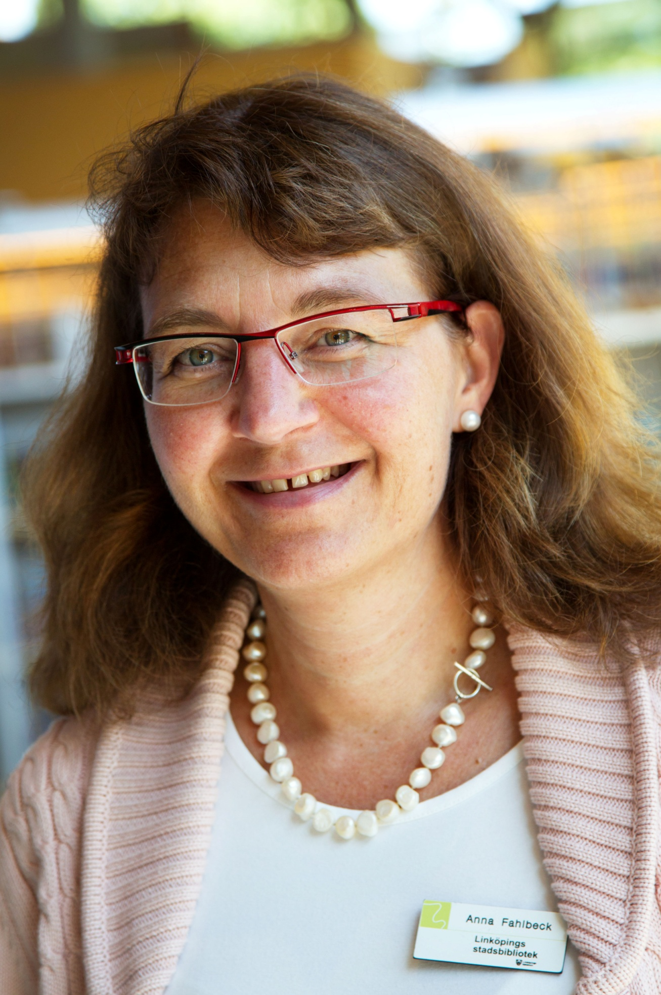

Årets Amy-pristagare
Anna Fahlbeck, bibliotekarie, Linköpings stadsbibliotek

Slide 2
Årets Amy-pristagare
Väldigt GLAD!!!
TACK!
Svenska Daisykonsortiet 2013-11-29

Slide 3
Agenda
Introduktion – Vem är jag?
Hur jobbar jag:
  Samverka och nätverka
  Informationskampanj
  Kurs i Talböcker och Egen nedladdning
  Olika aktiviteter
Resultat

Slide 4
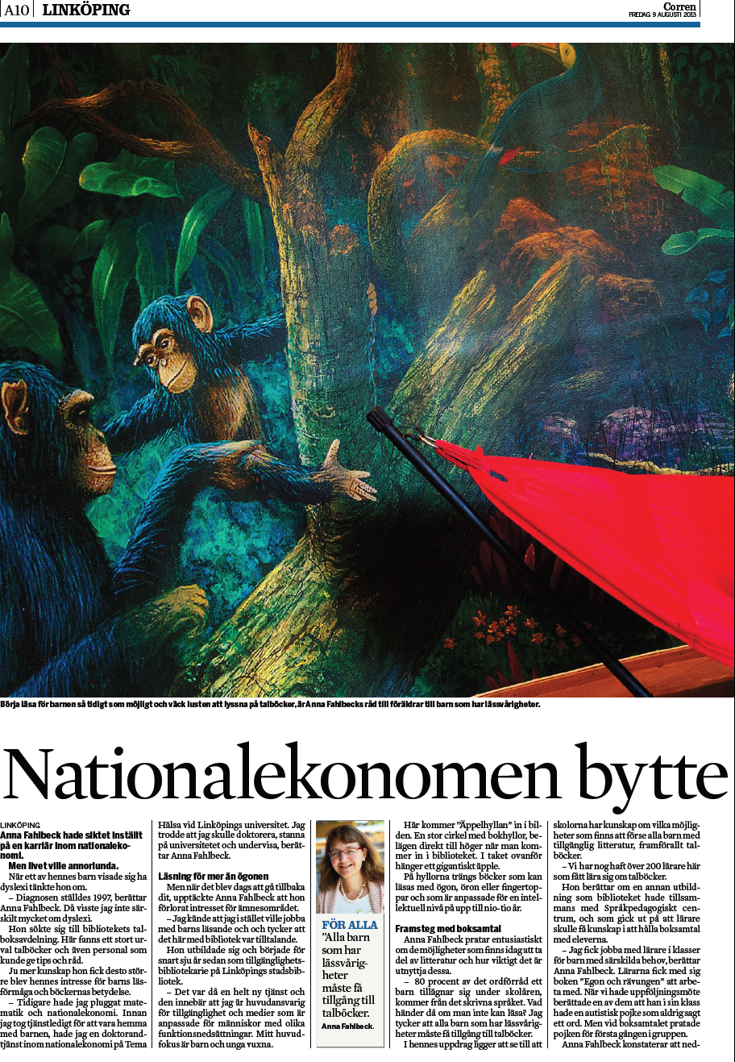
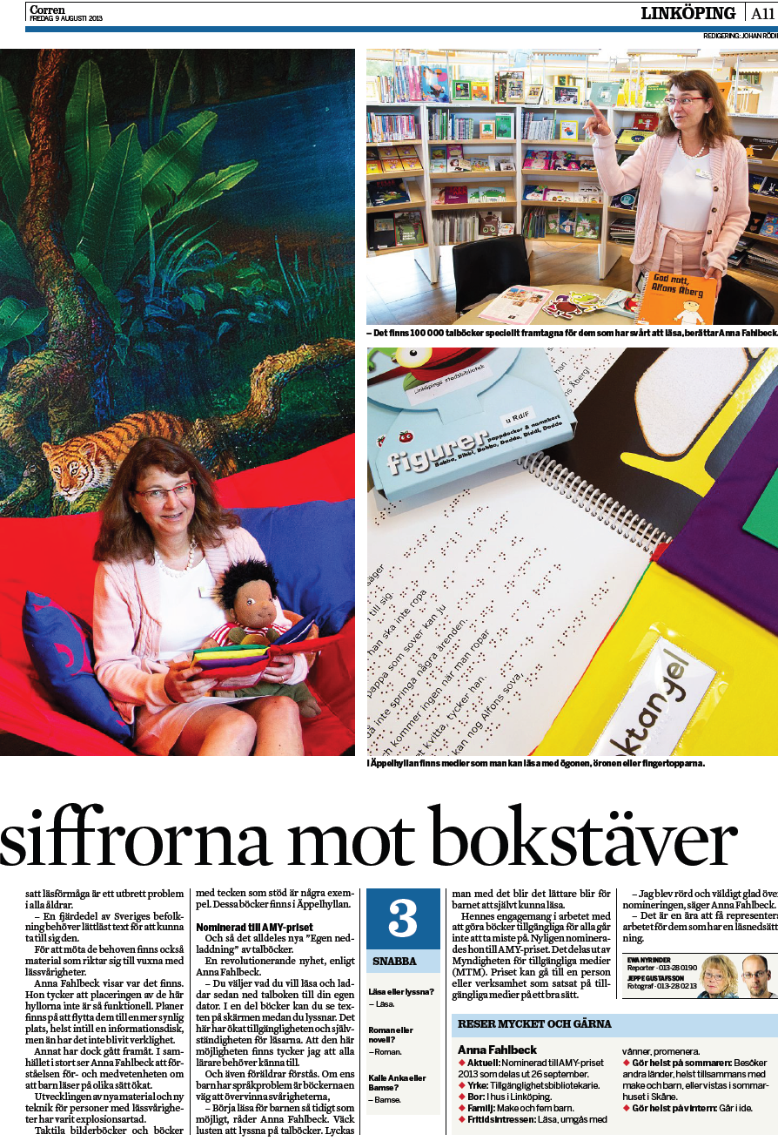

Slide 5
Vem är jag?
Egna erfarenheter - Barn som har dyslexi
Sökte information
Utbildade mig till bibliotekarie 2003
Gymnasiebibliotekarie
Tillgänglighetsbibliotekarie 2006

Slide 6
Tillgänglighetsbibliotekarie
Uppdrag:
utveckla och tillgängliggöra bibliotekets service för personer med funktionsnedsättning, både barn och vuxna
Arbeta på olika plan med:
anpassade medier och läsfrämjande arbete
marknadsföra bibliotekets tjänster för personer med funktionsnedsättning
Notes:
Tillgänglighet är ett begrepp som används för att beskriva hur pass väl en verksamhet, plats eller lokal fungerar för människor med funktionsnedsättning. Detta innefattar lokalers fysiska beskaffenhet, tillgången till information och ett bra bemötande.

Slide 7
Tillgänglighetsbibliotekarie
skapa kontakter med olika förmedlare som
  skola/förskola
  vuxenutbildning
  m fl lämpliga kontakter inom kommunen
samarbete med Språkpedagogiskt centrum och skoldatateket
följa utvecklingen inom tillgänglighet
Mål - att nå fler och nya användare
Notes:
omvärldsbevaka och följa utvecklingen inom tillgänglighet samt internt öka kunskapen hos personalen om tillgänglighet
Mål - att nå fler och nya användare:
Martin – jag kommer inte till biblioteket. Biblioteket ska komma hem till mig!

Slide 8
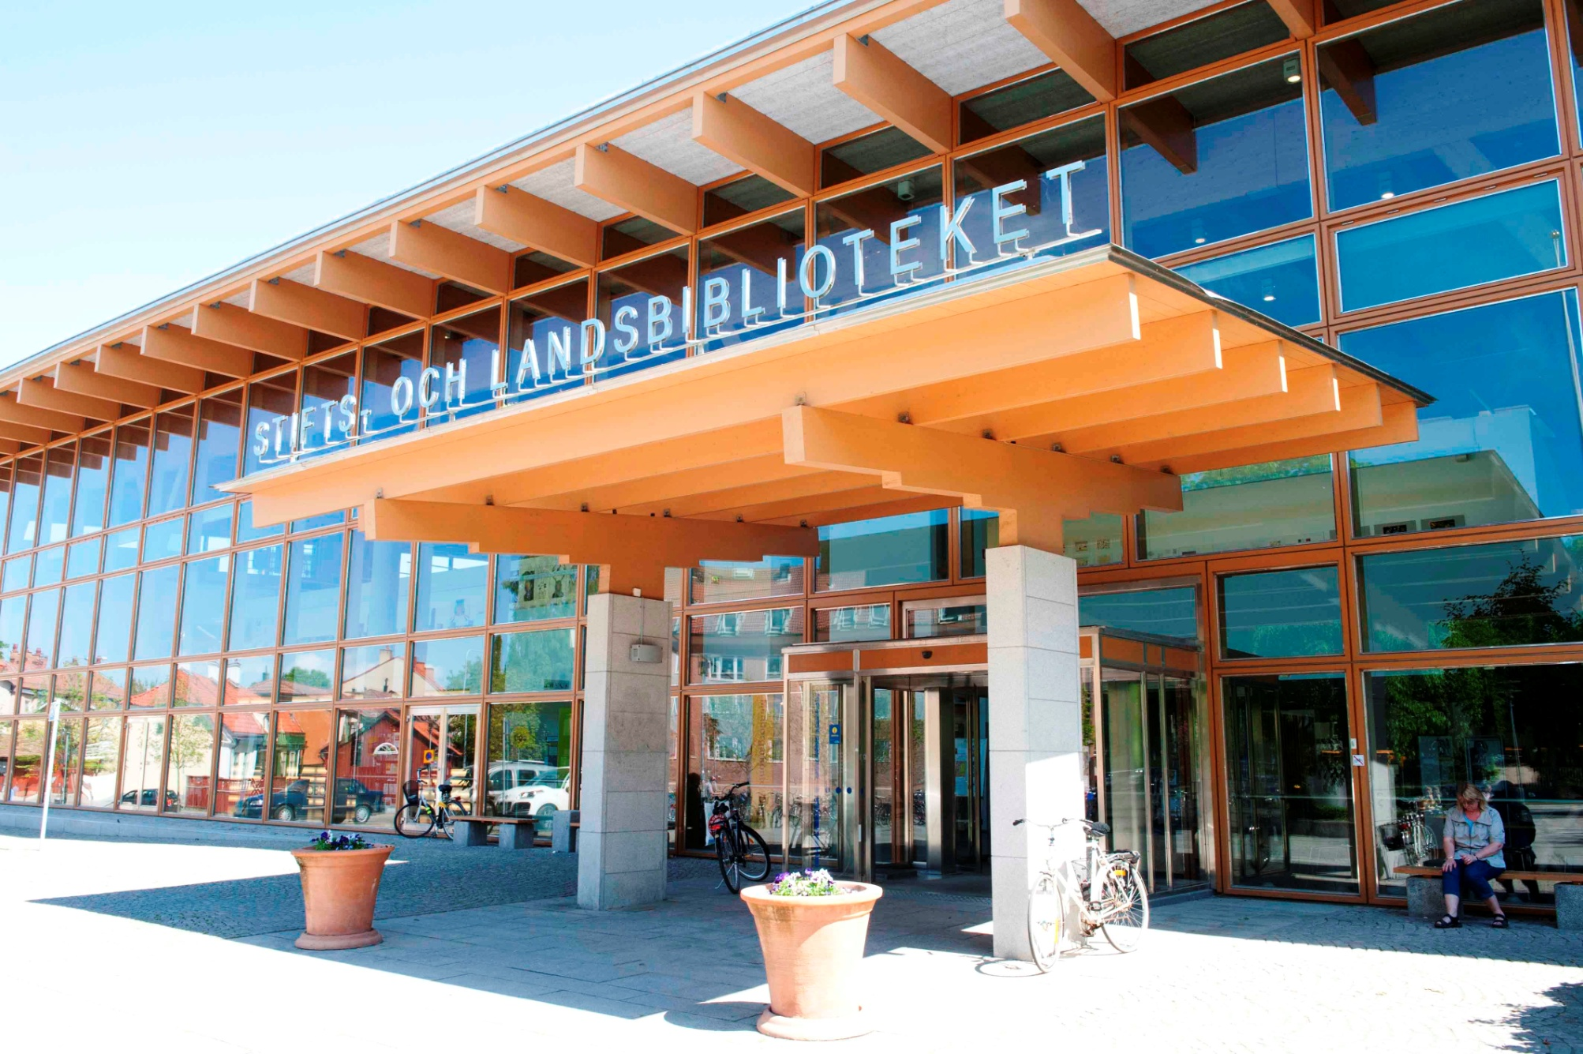
Linköpings stadsbibliotek
Notes:
omvärldsbevaka och följa utvecklingen inom tillgänglighet samt internt öka kunskapen hos personalen om tillgänglighet
Mål - att nå fler och nya användare:
Martin – jag kommer inte till biblioteket. Biblioteket ska komma hem till mig!

Slide 9

Bibliotekets verksamhet till användare med funktionsnedsättning
Läsa på olika sätt

Slide 10

Nå fler och nya användare – tillgängliga medier för vem
För att få nya användare måste vi gå utanför biblioteket, de flesta personer med läsnedsättning känner inte till bibliotekets service/medier
– Vi måste därför söka upp och informera dem!
Förmedlare –
  Personal
  Anhöriga
  Föräldrar
Vilka behov
Vilka medier
Notes:
För att få nya kunder måste vi gå utanför biblioteket, de flesta kunder med läsnedsättning känner inte till bibliotekets service/medier – vi måste därför söka upp och informera dem.
Vilka behov
Vilka medier
Förmedlare –
Personal
Anhöriga
Föräldrar
För vuxna: Få tips på: Annhörigstöd och föreningar
Mål - att nå fler och nya användare:
Martin – jag kommer inte till biblioteket. Biblioteket ska komma hem till mig!
Ta reda på olika verksamheter i kommunen där behoven finns:
Börja inom förskolan - Särskilt stöd
Fortsätt med grundskolan – Stöd till elever
Kolla av gymnasieskolan
Särskolan
Sektionen för resurs och stödverksamhet
Besök några verksamheter i kommunen:
Barnhabiliteringen
Språksam
Specialpedagogiska skolmyndigheten
Syncentralen

Slide 11
Tillgängliga medier – För vem
Ta reda på olika verksamheter i kommunen där behoven finns:
Börja inom förskolan - Särskilt stöd
Fortsätt med grundskolan – Stöd till elever
Kolla av gymnasieskolan
Särskolan
Sektionen för resurs och stödverksamhet
Kolla vidare för vuxna och äldre på kommunens hemsida
Notes:
För att få nya kunder måste vi gå utanför biblioteket, de flesta kunder med läsnedsättning känner inte till bibliotekets service/medier – vi måste därför söka upp och informera dem.
Vilka behov
Vilka medier
Förmedlare –
Personal
Anhöriga
Föräldrar
För vuxna: Få tips på: Annhörigstöd och föreningar
Mål - att nå fler och nya användare:
Martin – jag kommer inte till biblioteket. Biblioteket ska komma hem till mig!

Slide 12
Tillgängliga medier – För vem
Besök några verksamheter i kommunen:
Barnhabiliteringen
Språksam
Särskola - Westmannaskolan
Specialpedagogiska skolmyndigheten
Komvux
Syncentralen

Slide 13
Språkpedagogiskt centrum och Skoldatateket
Uppdrag:
arbetar för att alla i skolan ska ha kunskap om dyslexi/läs- och skrivsvårigheter och dess konsekvenser
handleder och ger fortbildning till personal
Som elev och förälder kan man få information och råd

Slide 14
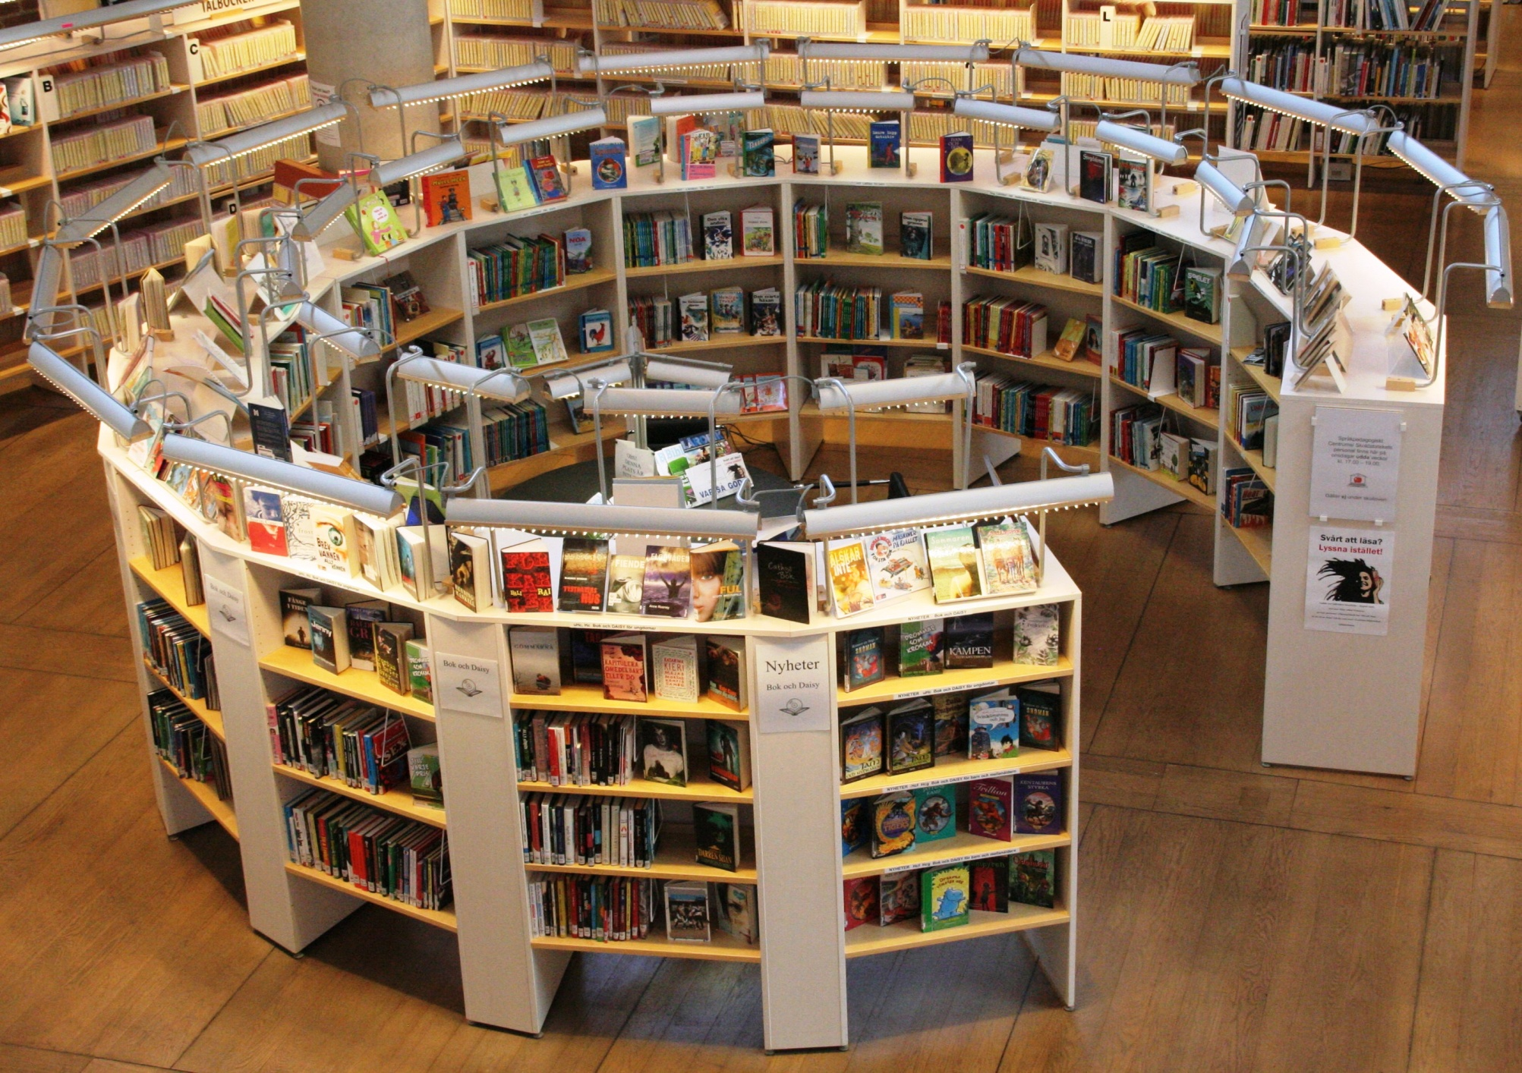
Språkpedagogiskt centrum

Slide 15


Flera att samverka med
MTM
Den svenska talboksmodellen – Bibliotekens ansvar
Centrum för Lättläst
Notes:
Bibliotekens ansvar för tillgänglighet för personer med läsnedsättning , http://www.mtm.se/om_tpb/uppdrag/talboksmodellen/#bibliotek
MTM:s uppdrag är att ge människor med läsnedsättning tillgång till de medier de behöver på det sätt som passar dem. MTM:s vision är ett samhälle där alla medier är tillgängliga.

Slide 16
Vill nå alla barn och unga – informera om Äppelhyllan
Informera och utbilda personalen på stadsbiblioteket
Utforma information om Äppelhyllan på bibliotekets hemsida som kan underlätta för förmedlare och användare:
Läsa på olika sätt
  Äppelhyllan
  Taktila bilderböcker
  Talböcker
  Teckenspråk och Böcker med olika tecken som stöd
  Språkpiller och språkutveckling
Notes:
Bra om så många som möjligt känner till Äppelhyllan, särskilt för filialerna!
Broschyrer: Äppelhyllan, Lätt att läsa på olika sätt,

Slide 17
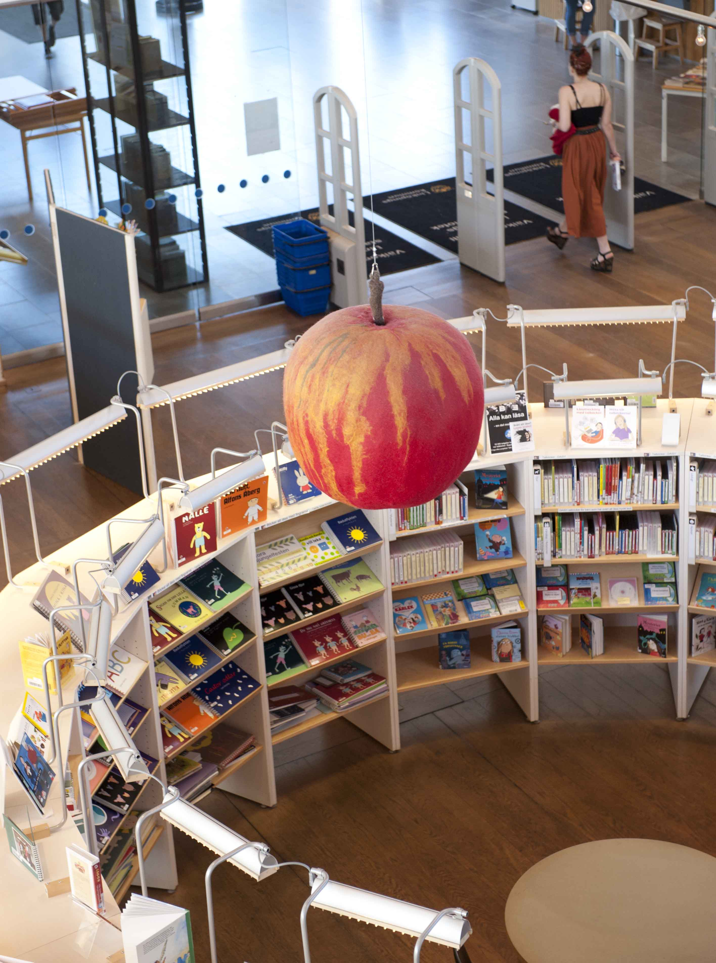
Äppelhyllan i Linköping
Notes:
Alla barn är olika och läser på olika sätt, därför finns Äppelhyllan
I Äppelhyllan finns medier som barn kan läsa med ögon, öron eller fingertoppar
Här hittar du böcker för och om barn med funktionsnedsättning. Böcker som väcker läsglädje, men också ger stöd och inspiration till dig som vuxen

Slide 18
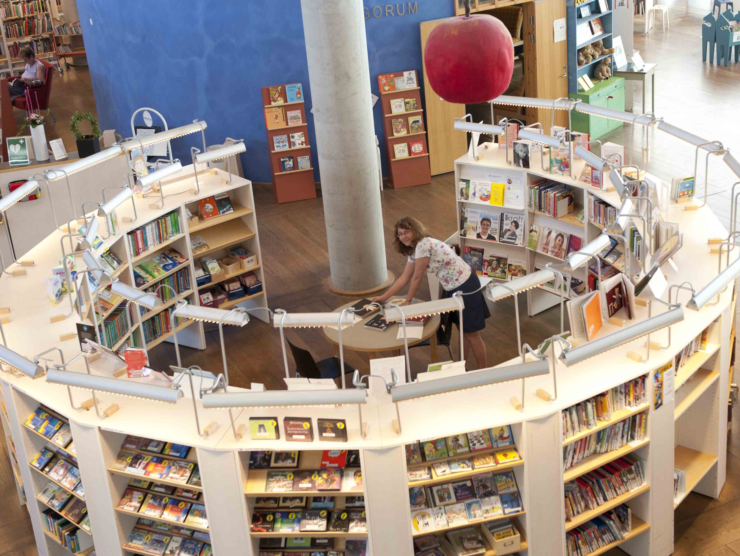
Äppelhyllan i Linköping

Slide 19
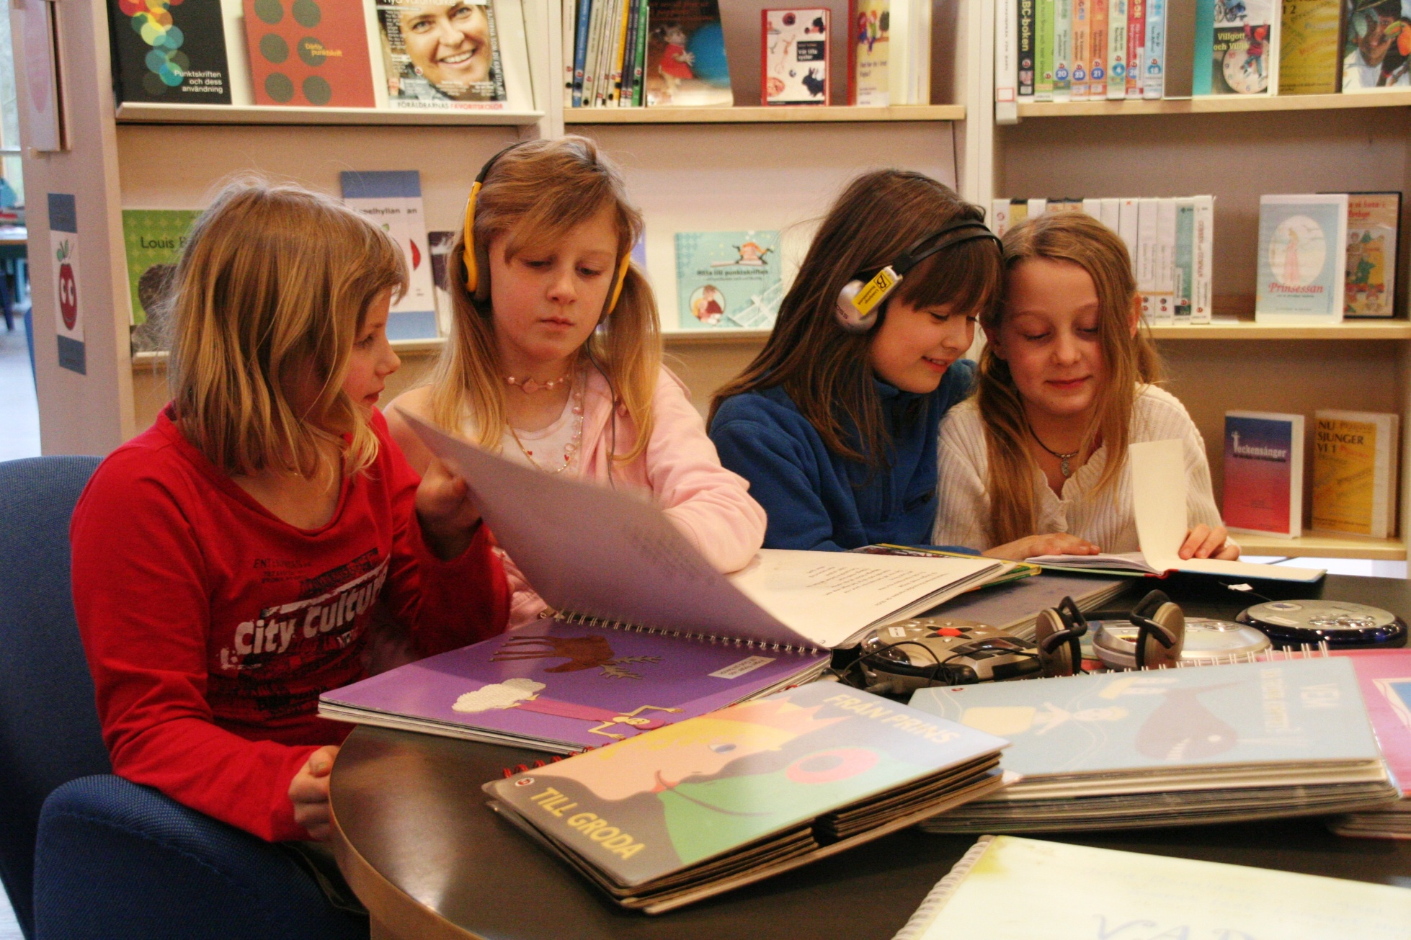
Barn utforskar Äppelhyllan

Slide 20
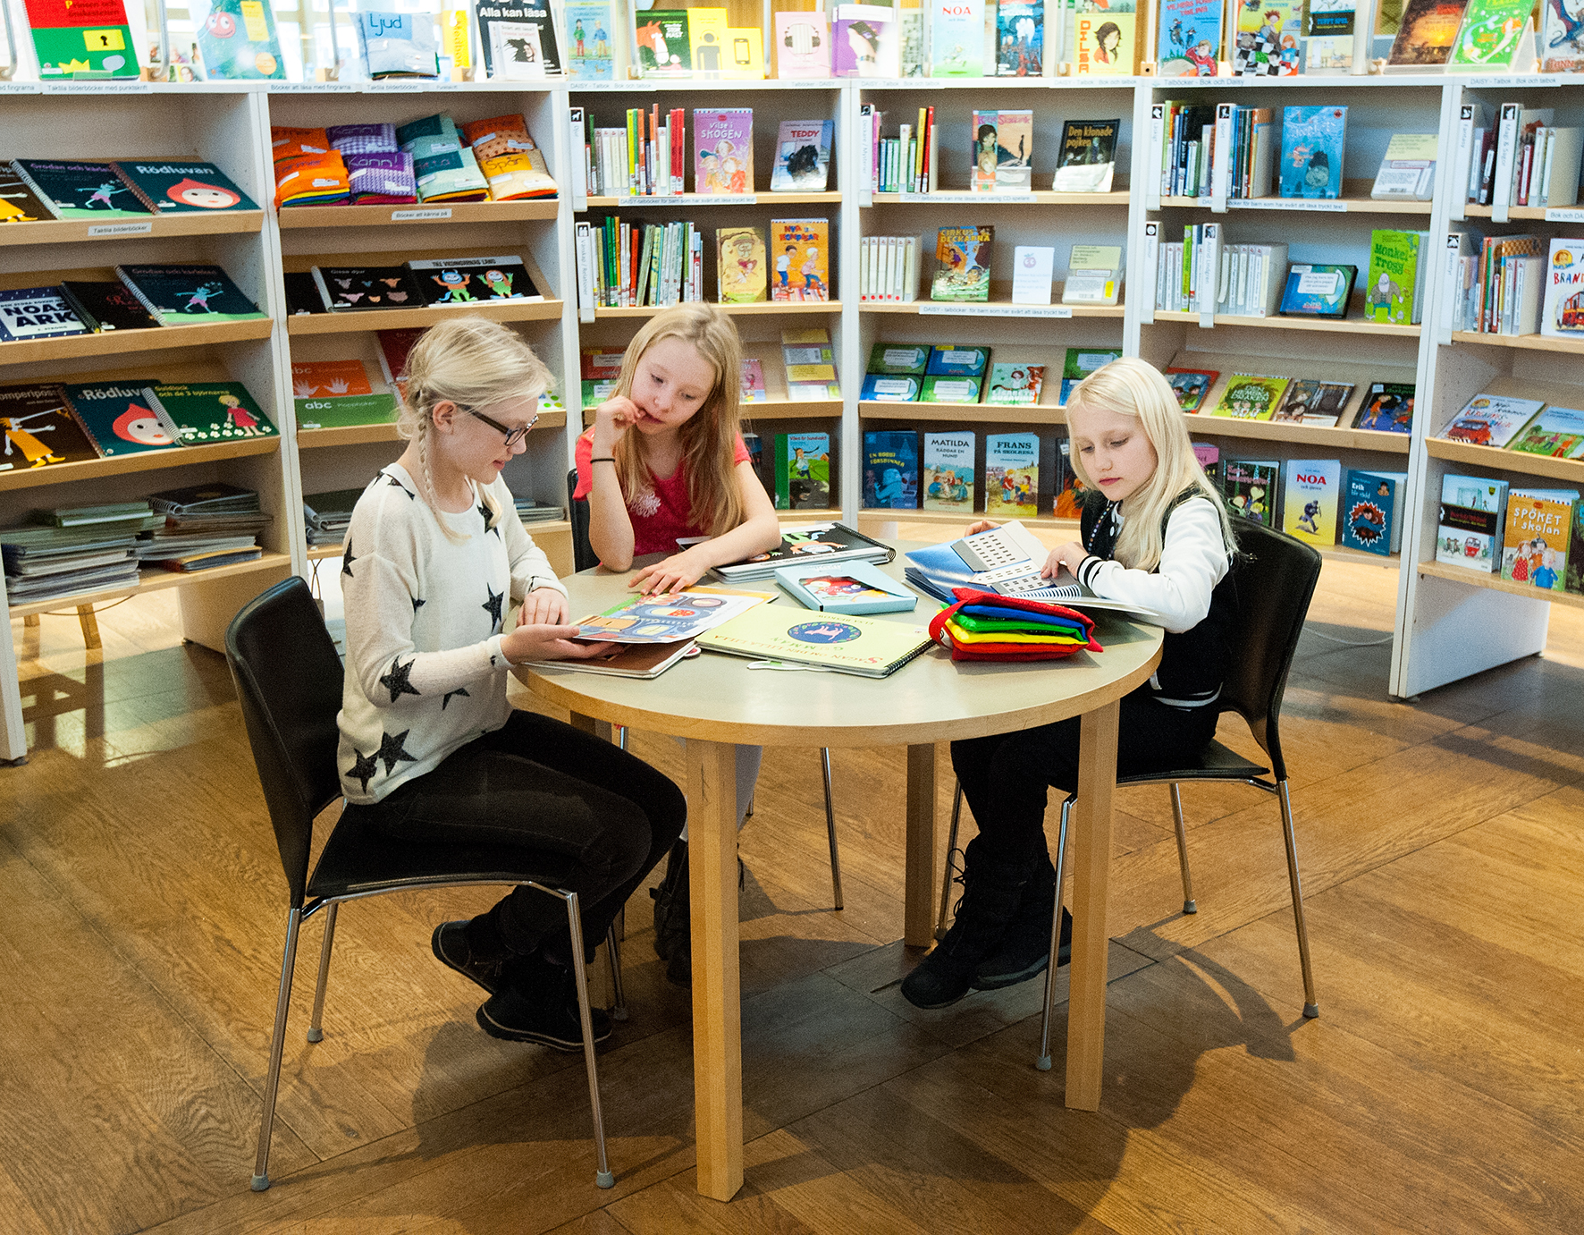
Barn utforskar Äppelhyllan

Slide 21
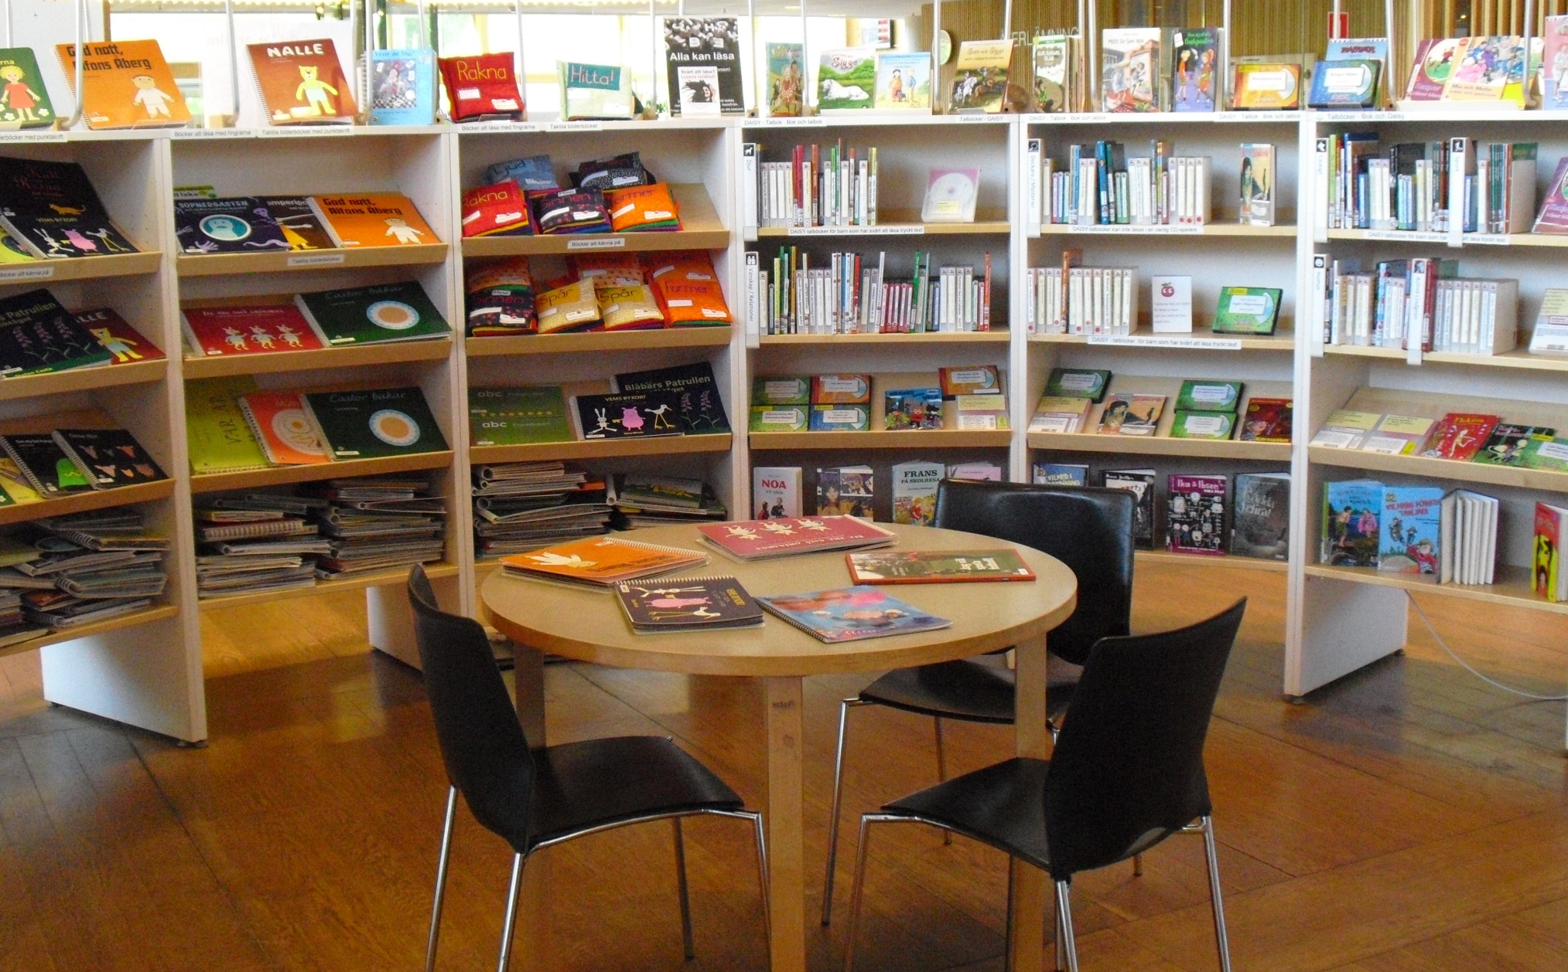
Äppelhyllan

Slide 22
Vill nå alla barn och unga – samverka med förmedlare
Via Språkpedagogiskt centrum når personal från förskolan till gymnasiet:
  Skolpsykologer
  Logopeder
  Talpedagoger
  Specialpedagoger
  Speciallärare
  Lärare
  Resurspersonal
  Sjukhusskolan
Barnhabiliteringen, Särskolan, Syncentralen

Slide 24
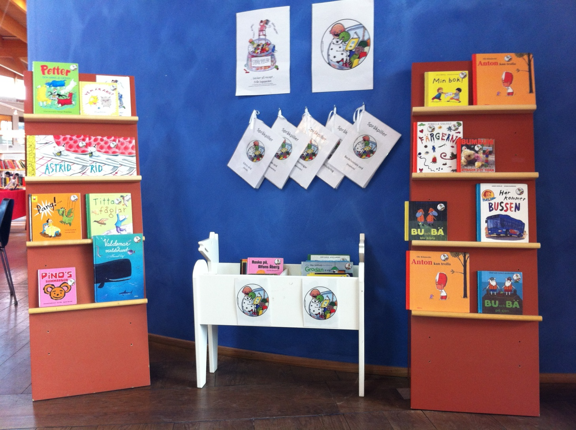
Språkpiller

Slide 25
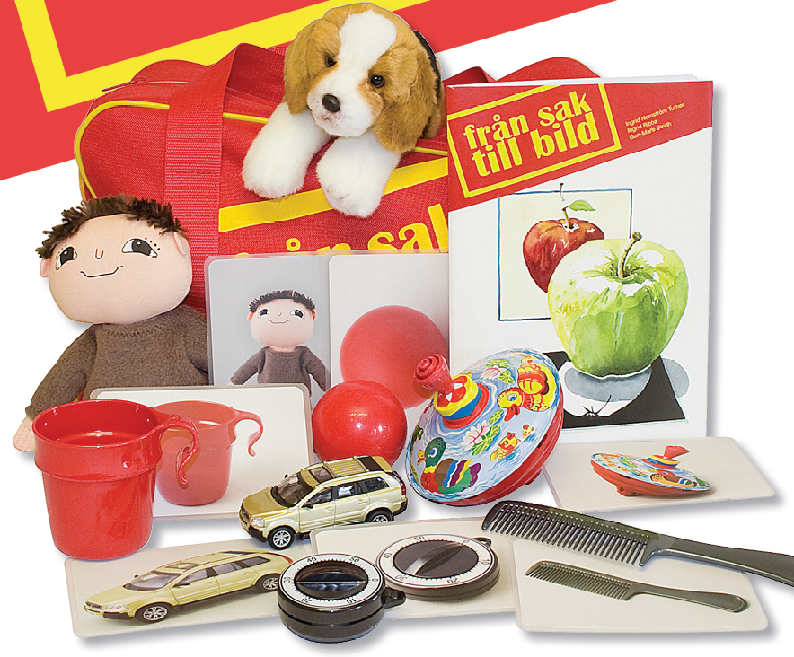
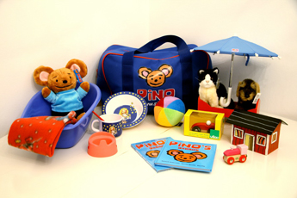
Språkväskor
Från sak till bild Pinoväskan

Slide 26
Äppelhyllan – även vuxna
Även vuxna kan ha glädje av Äppelhyllans material, t ex
Personer med utvecklingsstörning
Demens
Förvärvad Hjärnskada
Personer med utländsk bakgrund

Slide 27
Tillgängliga medier för vuxna
Hemsidan för att visa
Läsa på olika sätt
  DAISY-talböcker
  Läsa talböcker i olika DAISY-spelare
  Egen nedladdning – DAISY Direkt
  Lättläst
  Storstil
  Punktskrift
  Teckenspråk

Slide 28
Informera och samverka med olika förmedlare kring vuxna
Syncentralen
Synskadades riksförbund
Olika kommunala vuxenutbildningar och SFI
Läsombud
Habiliteringen
Heminstruktörer inom syn och hörsel
Nätverk och föreningar – t ex
  Anhörigcentrum , Demensförbundet, Afasiföreningen,
  Pensionärsföreningar, Studieförbund
  Sök information på kommunens hemsida

Slide 29
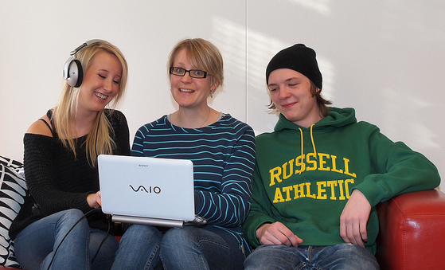
Talböcker och Egen nedladdning
samarbeta kring elever med läsnedsättning

Slide 30


Egen nedladdning
Notes:
Med tjänsten Egen nedladdning finns fler möjligheter att visa Äppelhyllan och tillgängliga medier, Talböckerna finns på Äppelhyllan och nå nya användare!
Jag vill att alla barn och vuxna med läsnedsättning ska få tillgång till Egen nedladdning
Mål - att nå fler och nya användare:
Martin – jag kommer inte till biblioteket. Biblioteket ska komma hem till mig!

Slide 31
Informationsspridning om Egen nedladdning
Utforma information om Egen nedladdning på bibliotekets hemsida
  med flera möjligheter för låntagarna att få kontakt
  underlätta för lärare som vill hjälpa elever till Egen nedladdning - Avtalet
Sätta upp affischer och information om Egen nedladdning i biblioteket
Broschyrer – Lätt att läsa på olika sätt
Utforma en kontaktlapp för Egen nedladdning
Notes:
Avtalet – skriva ut och ha med på utvecklingssamtal!
Bra om så många som möjligt känner till Egen nedladdning och att flera är registrerare, särskilt för filialerna!

Slide 32
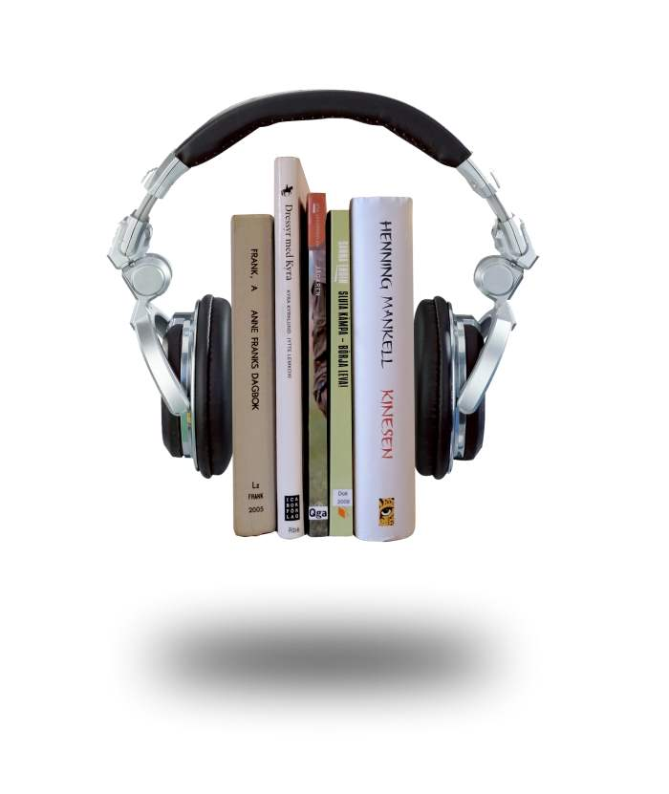
Egen nedladdning
DAISY-talböcker direkt i datorn, mobilen eller surfplattan
Alla kan läsa – en del med öronen!
100 000 talböcker väntar på att laddas ner
direkt hem till dig.
Kontakta:
Anna Fahlbeck
Tel: 013 – 20 66 55
anna.fahlbeck@linkoping.se
Välkommen att boka handledning för direktnedladdning!
Notes:
Kontakt för
Egen nedladdning
DAISY-talböcker direkt i datorn, mobilen eller surfplattan
Alla kan läsa – en del med öronen!
100 000 talböcker väntar på att laddas ner direkt till dig.
Kontakta:
Anna Fahlbeck Kristina Lundwall
Tel: 013 – 20 66 55 Tel: 013 – 26 30 88
anna.fahlbeck@linkoping.se kristina.lundwall@linkoping.se
Välkommen att boka handledning för direktnedladdning!

Slide 33


MTM:s kampanj – Jag läser

Slide 34

Vill nå alla barn och ungdomar och samverka med skolan
Via Språkpedagogiskt centrum och Skoldatateket:
    Skolpsykologer
    Logopeder
    Talpedagoger
    Specialpedagoger
    Speciallärare
    Förskolepersonal
Rektorer
Lärare
Skolbibliotekarier
Sjukhusskolan
Syncentralen
Notes:
Vill att alla ska känna till tjänsten Egen nedladdning - Vill nå alla barn och ungdomar och samverka med skolan

Slide 35
Samarbeta med all personal i skolan
  Årets bokskörd
  Kulturombudsträffar
  Bokprat - specialbokprat
  Visningar - från förskoleklass till gymnasiet
  Föräldramöten
  Handledning
  Kurs i talböcker och Egen nedladdning, erbjuds all personal i skolan, via rektorer och speciallärare

Slide 36
Kursen Talböcker och Egen nedladdning
Teori blandas med praktik. Ur innehållet:
Vad är talböcker, olika sorter, upphovsrätt, för vem
Visar läsprogrammet Amis
Egen nedladdning – Avtalet, lärare får hjälpa till
prova att söka i Legimus och ladda ner talböcker
prova att läsa talböcker, Talbok med text:
  med läsprogrammet Amis
  testa mp3-spelare, visar appen

Slide 37
Utvärdering och effekter
Totalt har över 250 lärare deltagit!
Bäst när rektorerna är engagerade
Lärare hör av sig och vill få information och egen handledning – skapar kontakter
Elever får inskrivet i sin utvecklingsplan att kontakta biblioteket för Egen nedladdning
Friskolor vill utveckla skolbibliotek!

Slide 38
Resultat av informationskampanjerna
Efter varje kurstillfälle hör flera föräldrar av sig till Egen nedladdning
Antalet registrerade barn fler än vuxna och barnen ökar mest!
Varje vecka hör flera av sig för registrering eller information om Egen nedladdning
Planerar Talboksprat - boktips och information om Egen nedladdning, för lärare och elever
Planerar kursen för Läsombud och Komvux-lärare

Slide 39
Aktiviteter med olika program
Äppelhyllans dag
Dyslexiveckan
Sagostund med tecken som stöd
Språkpillerdagen – Europeiska logopeddagen
Lättläst Bokmässa
Medverka i lokala arrangemang som t ex:
    Äldredagen
    SRF:s möten för anhöriga och synskadade
    Anhörigcentrum
    Hjälpmedelmässa
    Bokcirklar – ”Läscafé” för äldre
Notes:
Informera om tillgängliga medier och egen nedladdning genom olika programverksamheter

Slide 40


Slide 41
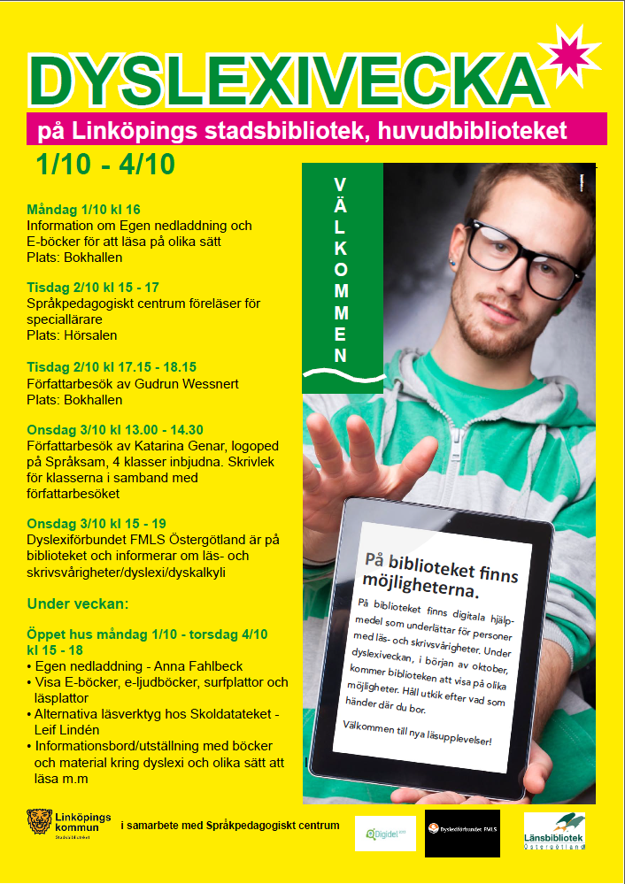

Slide 42


Slide 43


Slide 44
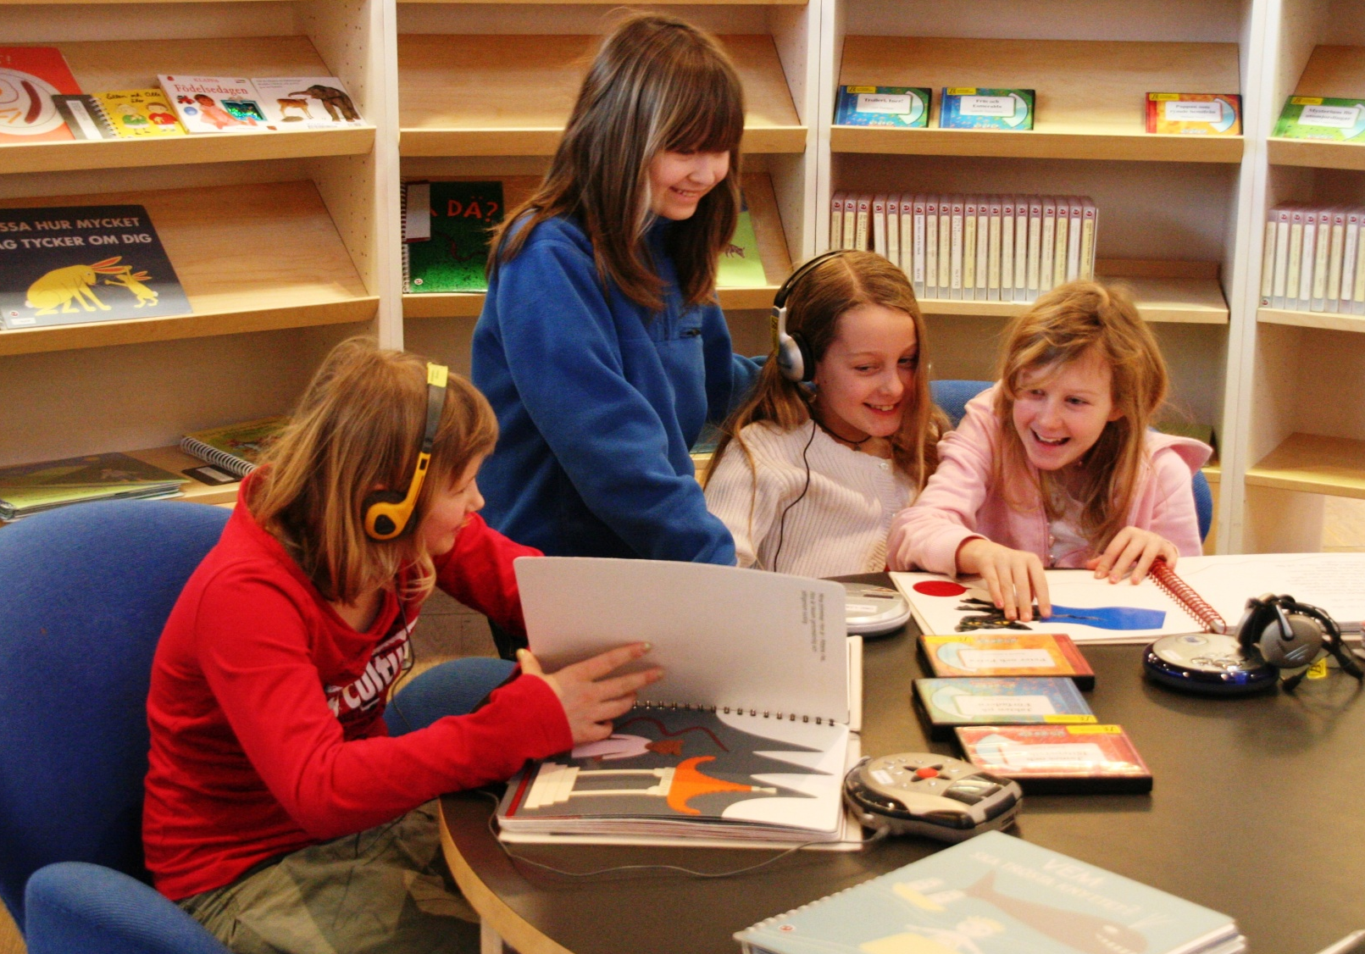
Viktigt resultatet – glada barn!
Notes:
The most important result is of course Happy children!

Slide 45
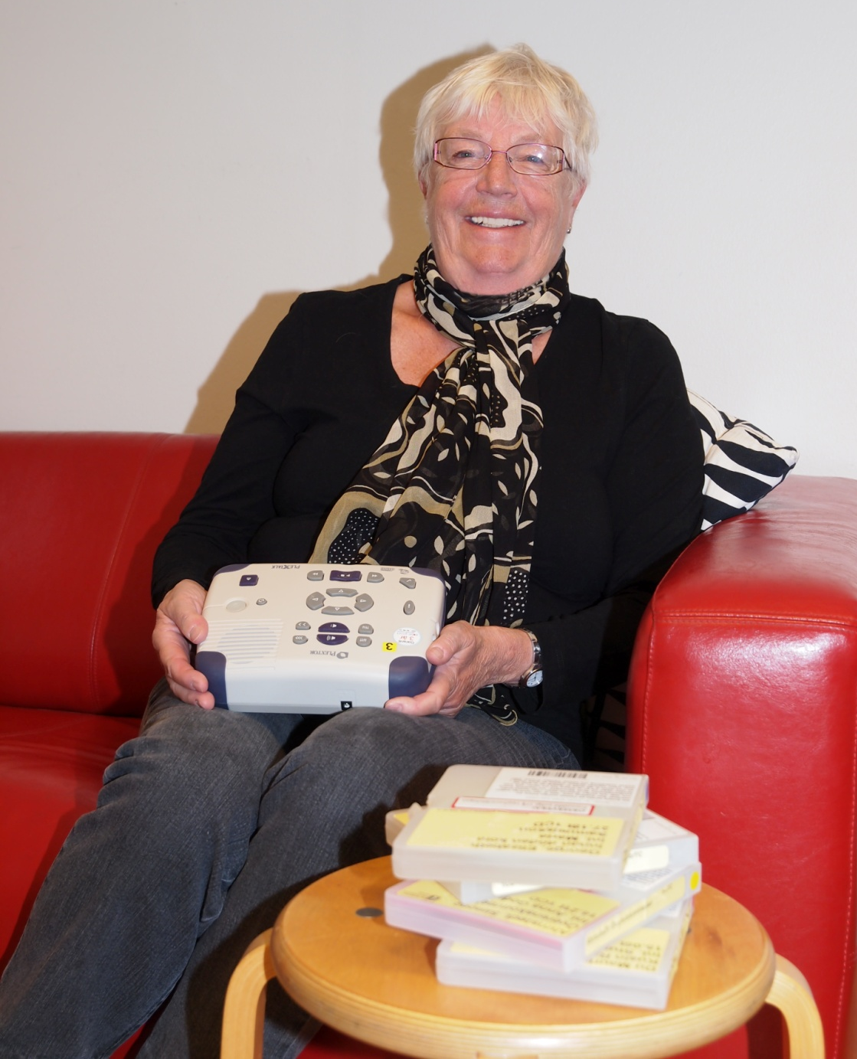
Nöjda låntagare / användare

Slide 46
TACK för att ni lyssnade!
Anna Fahlbeck
bibliotekarie / Tillgänglighet
anna.fahlbeck@linkoping.se

